Slide 1

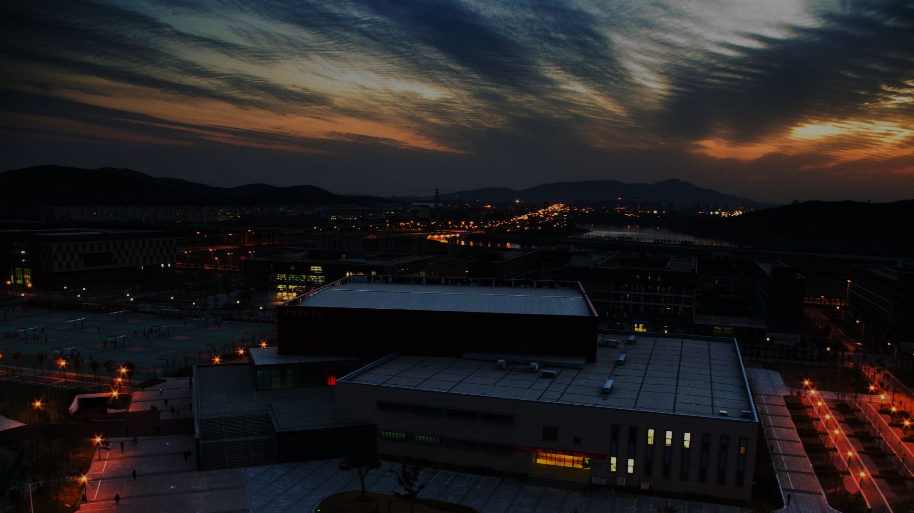





第十三届全国脉冲星研讨会（FPS13）
长久以来的缺失工具：衡量非均匀采样下自相关/互相关的解析框架
第十五届全国脉冲星研讨会（FPS15）
胡宸然 南京大学
合作者：黄永锋*，耿金军，吾热卡西，邹泽城，邓晨，
许帆，董小飞，杜琛，努尔曼古丽，王培，崔朗，李程明
2026.07.03 贵阳

Slide 2
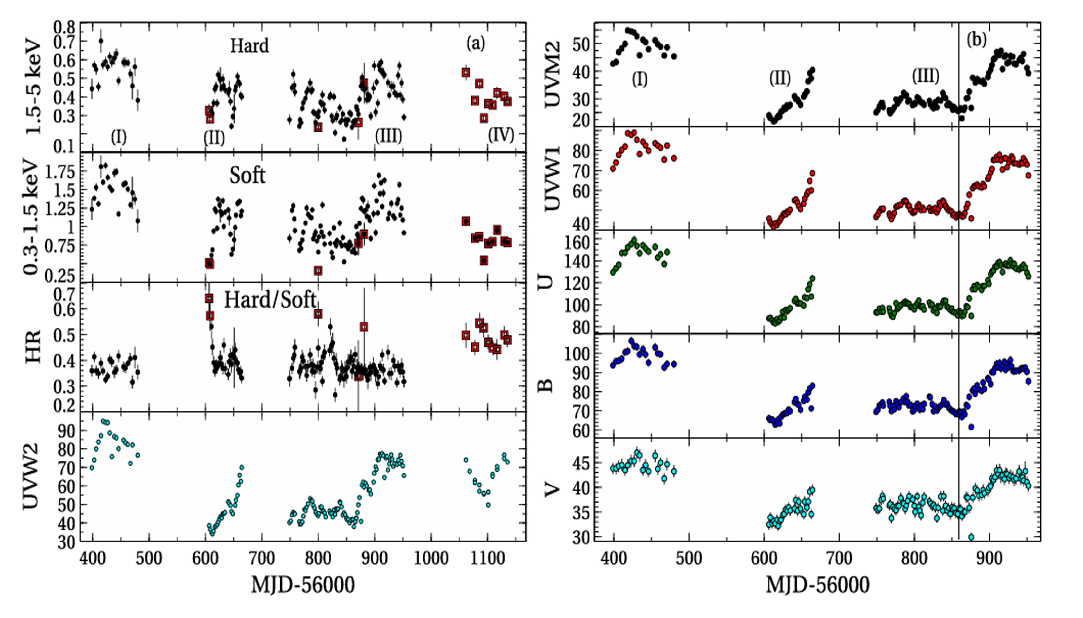
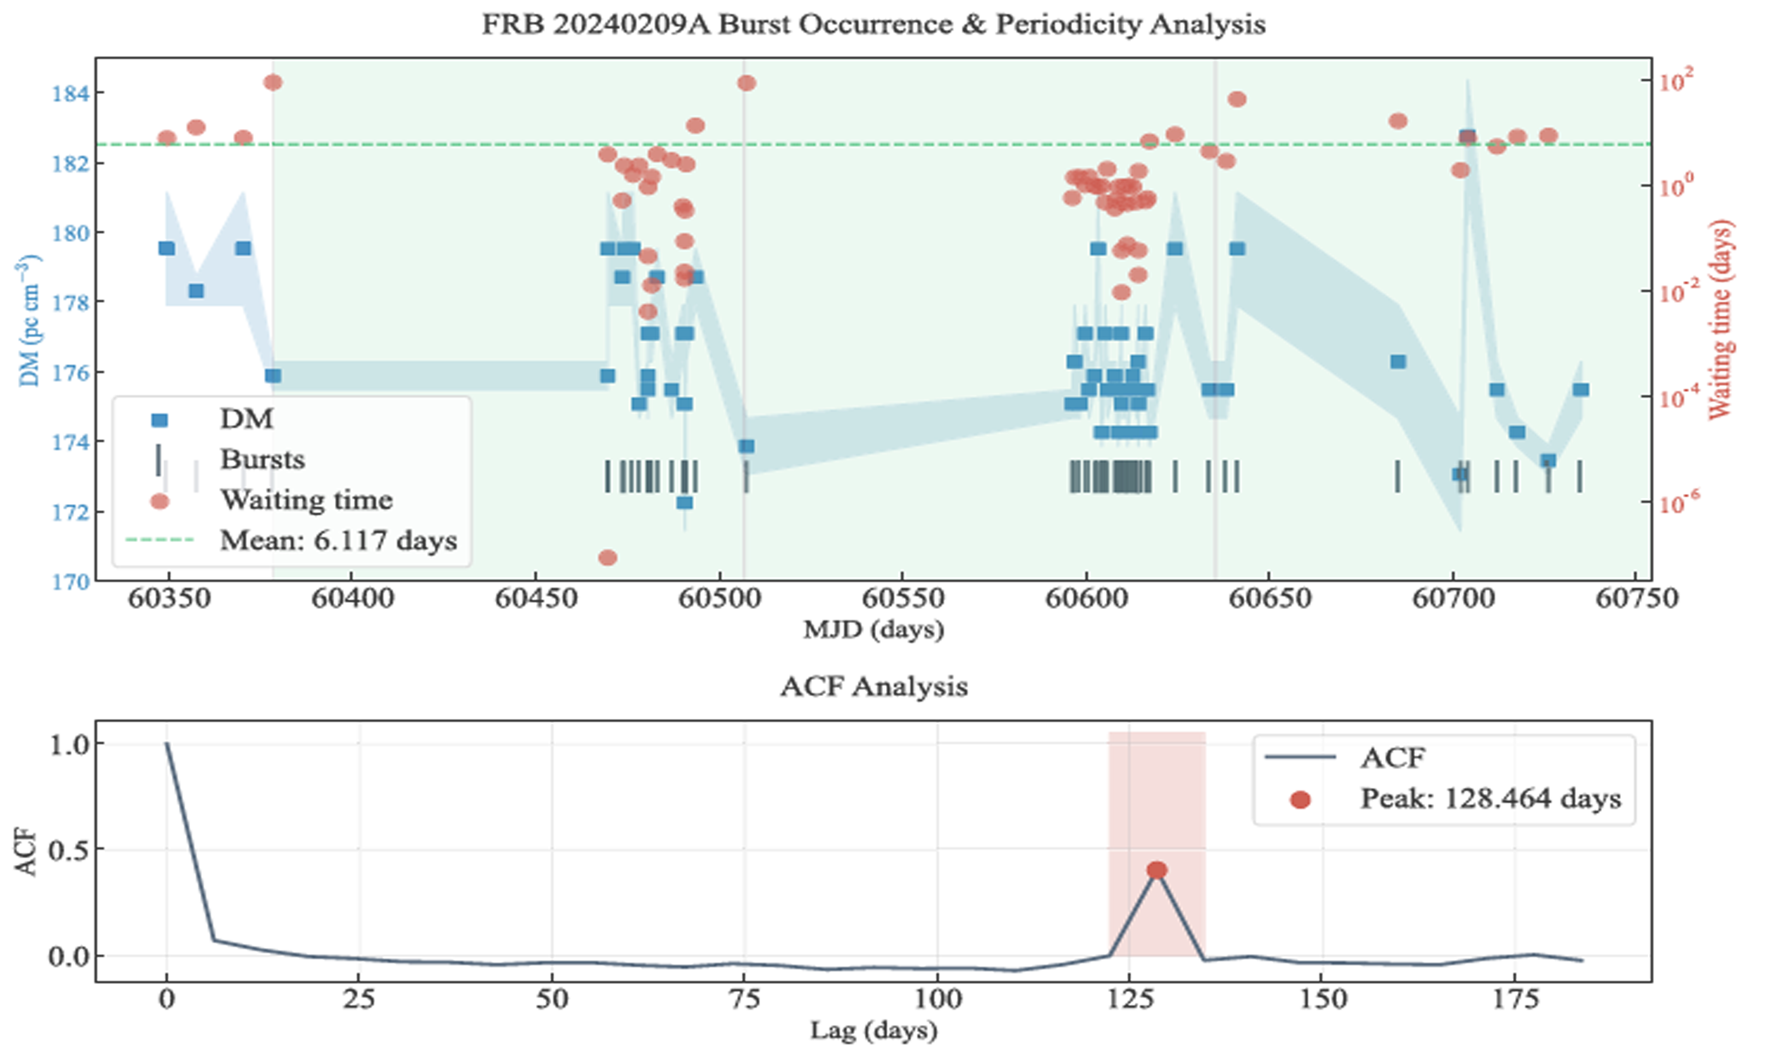
自相关/互相关函数（Auto/Cross- Correlation Function）—— 应用场景广泛的时域分析工具
自相关函数（ACF）和互相关函数（CCF）在天体物理中有广泛的应用，比如利用ACF来寻找变星和FRB等的光变周期 (McQuillan et al. 2013，Pal 2025)，以及利用CCF来确定AGN多波段相应光变曲线之间的时间延迟继而刻画超大质量黑洞的质量 (Pal et al.2017)。其本质是通过寻找光变曲线中重复出现的行为模式及相应的时间延迟
CCF
ACF

Slide 3
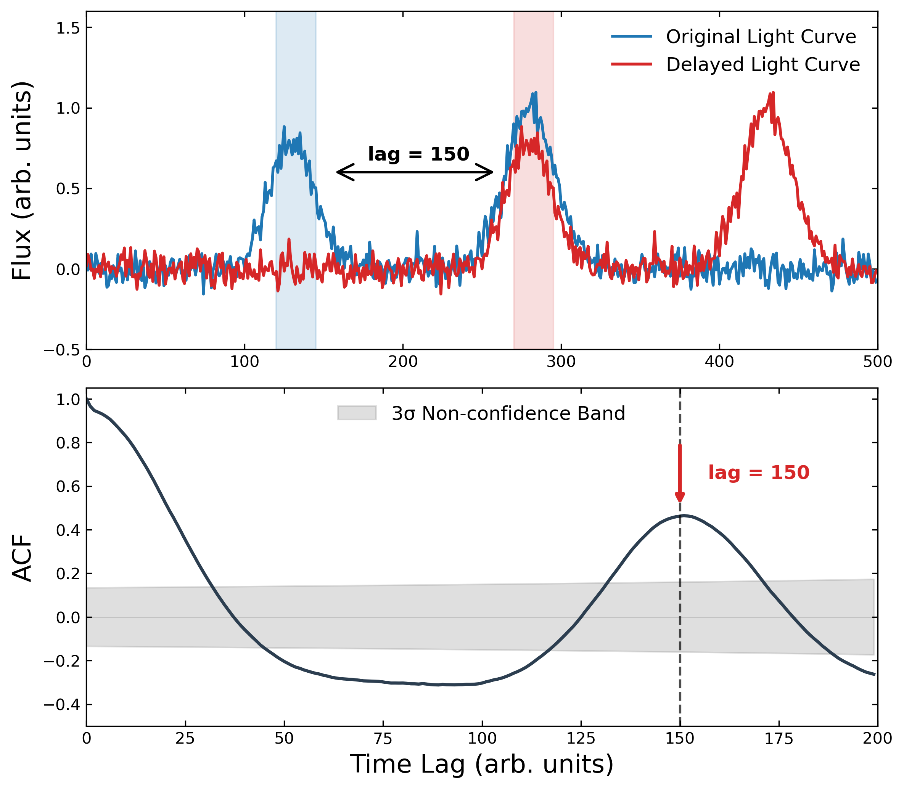
自相关函数（ACF）和互相关函数（CCF）的工作原理
给定不同的试探时间延迟，自相关函数（ACF）通过逐点比较原光变曲线与延迟后的光变曲线，给出一个对应的匹配度值，从而量化其与自身历史的相似性。ACF的函数峰值（要求在非置信带以外）对应的延迟即为光变中的主导重复时标，其对应着我们感兴趣的辐射过程的时间空间尺度。
Notes:
将一个光变曲线自己和自己比较那就是自相关函数ACF，将两个光变曲线互相之间比较那就是CCF，本质上原理是一样的

Slide 4
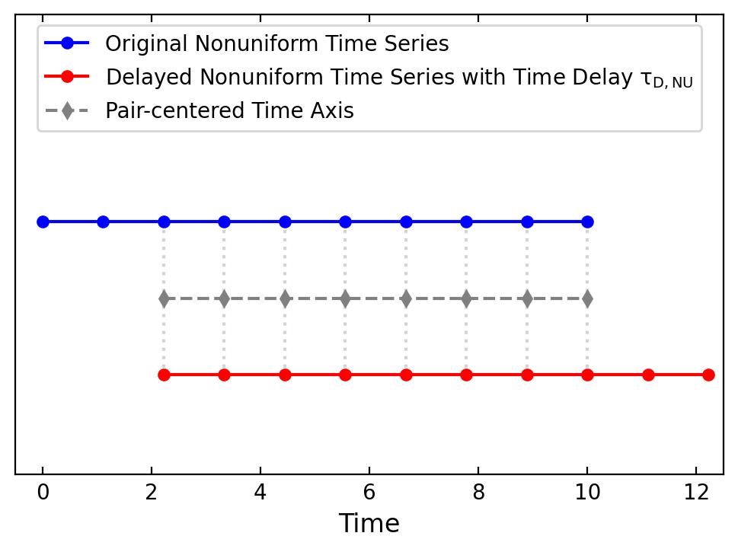
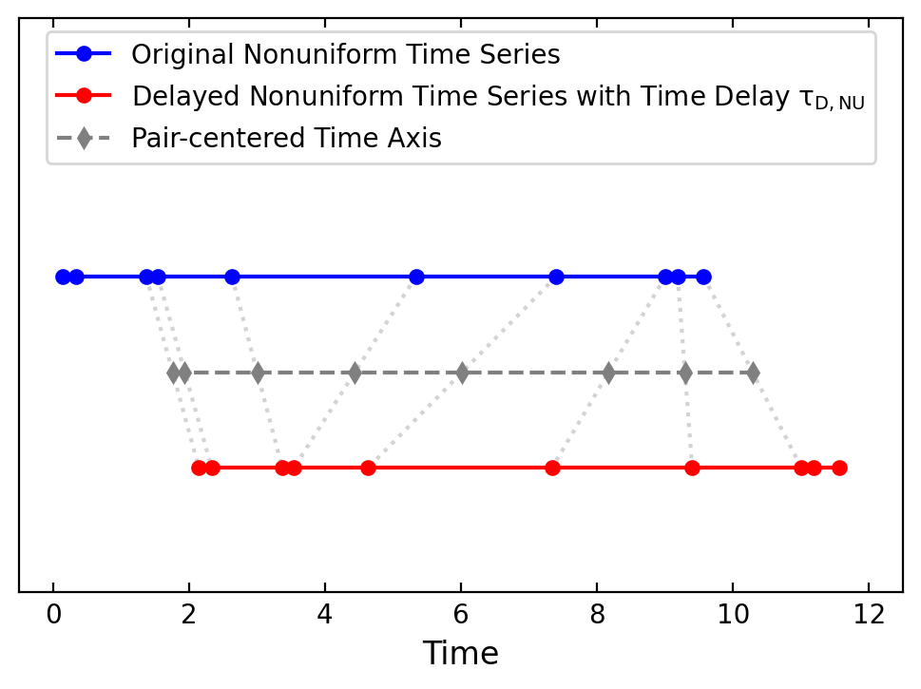
自相关/互相关函数所面临的非均匀采样困境
然而，在天文观测中，时间序列常是非均匀采样的(non-uniformly sampled) —— 为了使传统ACF/CCF可以适用，大家会选择对时间进行插值 (e.g. ICCF) 或分bin (e.g. DCF) 的处理方式，这无疑会引入主观误差并使分析过程丧失可解析性与可评估性。我们提出一种可直接应用在非均匀采样序列上的解析的非均匀自相关/互相关函数
均匀采样
非均匀采样

Slide 5
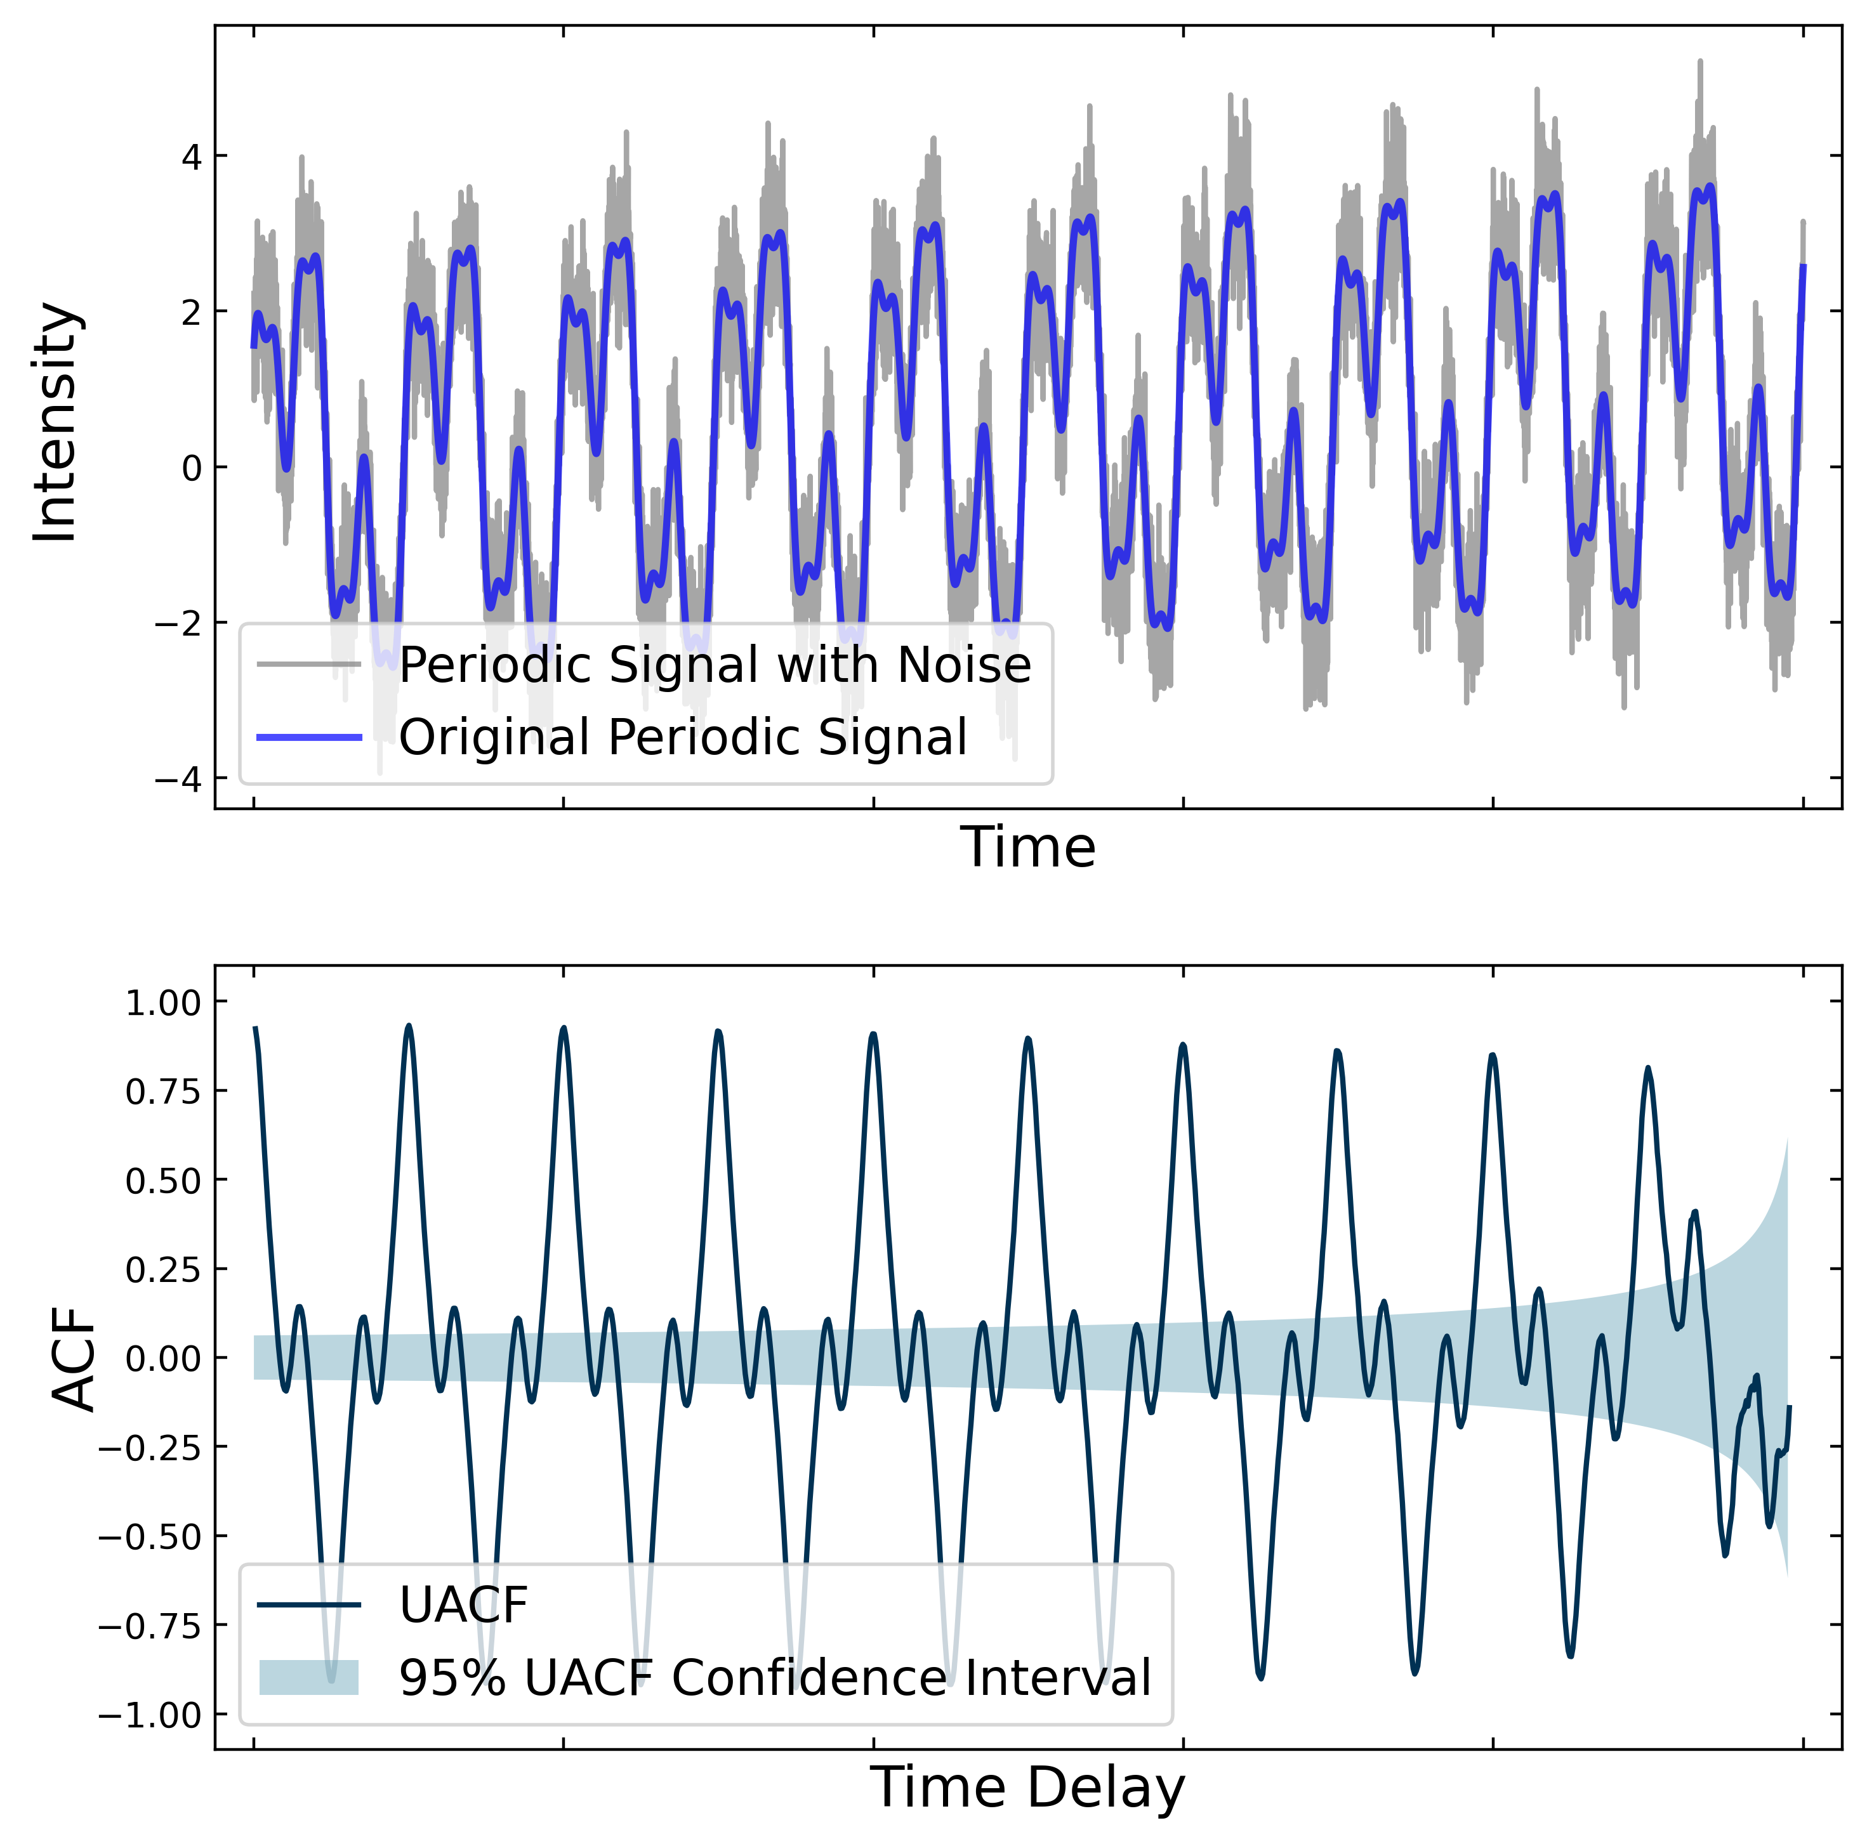

传统插值或分箱方法 —— 导致解析性丧失！
传统方法对非均匀时间序列采用插值或分bin的方式来“妥协性”地回避采样时间点是非均匀的问题，这会带来以下不足：
置信带及置信水平的缺失 —— 在标准的均匀采样ACF中，是存在置信带及相应地置信水平评估的，而由于插值、分bin方法引入的人工误差是无法参与误差传递的，于是导致可解析性丢失，进而丢失严谨的置信水平评估
无法完整考量“采样不均匀性”本身对时间延迟测量带来的误差 —— 传统的插值、分bin方法，可以通过MC模拟对流量测量进行撒点，进而考虑流量误差对时间延迟测量带来的误差，但却对时间不均匀性本身带来的误差无能为力
标准均匀ACF的置信带
Notes:
传统的插值、分bin方法是“拆了东墙补西墙“的做法！其通过人为方式消除时间不均匀性，但在引入新的人为误差的同时又对其无法量化估计！

Slide 6
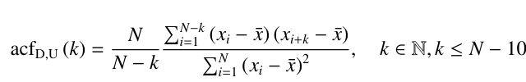




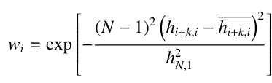
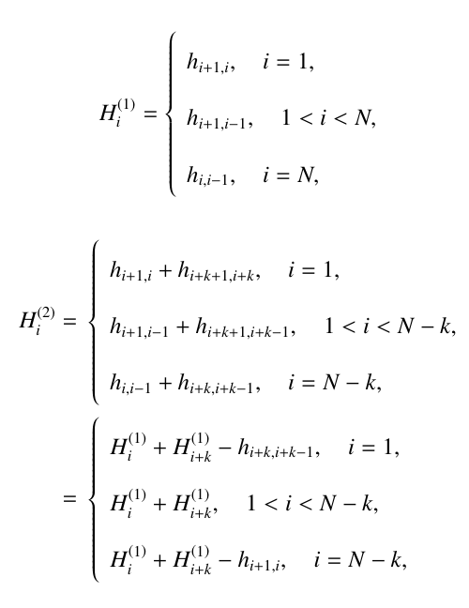


非均匀自相关函数（NUACF）的构建 —— 从连续域到均匀离散域，再到非均匀离散域的延拓
ACF及其时间延迟
NUACF及其时间延迟
通过引入两个新的项（右下），我们延拓得到非均匀自相关函数 (Non-uniform ACF, NUACF)
misalignment weight $w_{i}$
NUACF可以直接应用在非均匀序列上！无需引入插值、分bin等任何人为误差，并可以在均匀采样情形下直接退化为传统ACF
discrete weight factors $H_{i}^{(1)}$、 $H_{i}^{(2)}$
Notes:
“对不齐惩罚权重”和“离散权重因子”

Slide 7
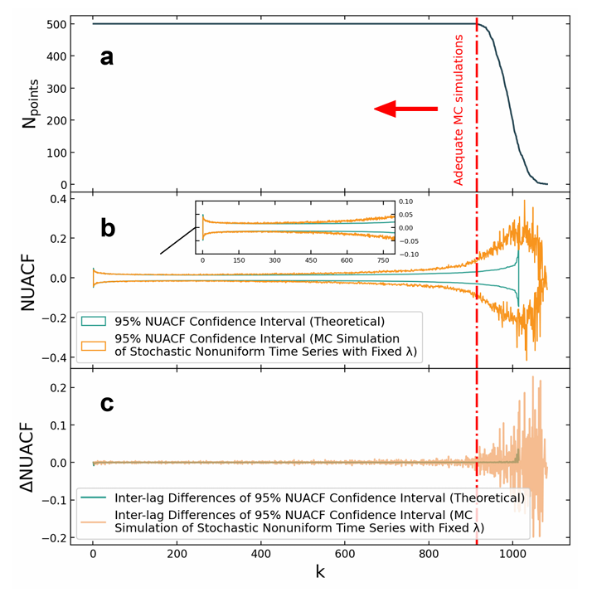


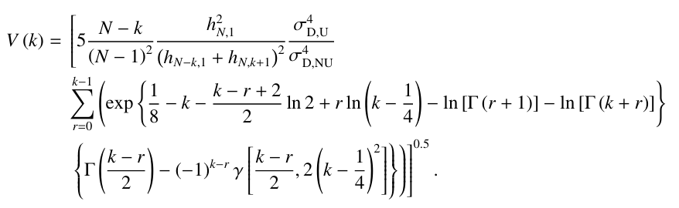
非均匀自相关函数的构建 —— 置信带的构建
NUACF置信带的构建同标准均匀ACF是一样的，即将时间序列的流量测值替换为完全随机的白噪声，并计算不同序列数延迟下的自相关函数值的分布范围
Notes:
这里我们将非均匀采样过程先考虑为随机泊松过程，并引入排队论中经典的Erlang分布

Slide 8
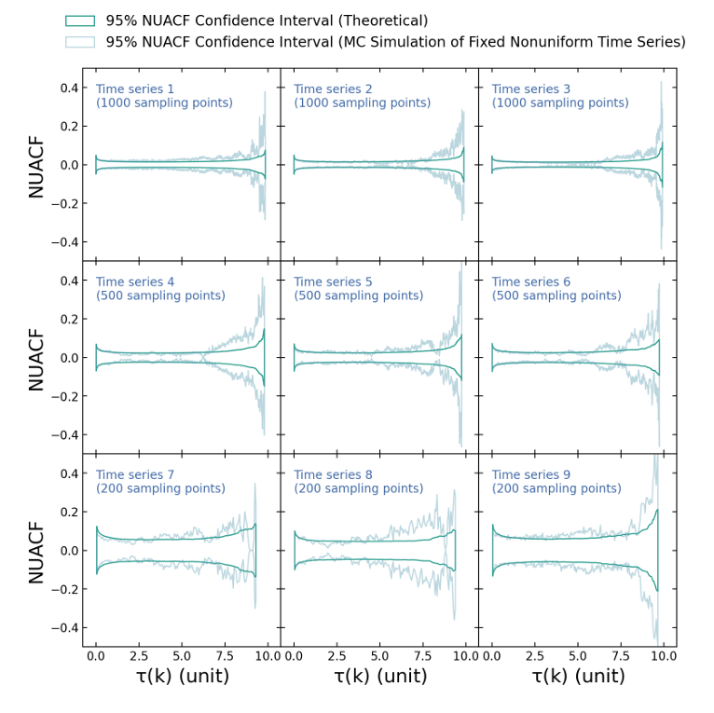
非均匀自相关函数的构建 —— 置信带的构建（应该采用MC模拟得到的置信带！）
测量时间点完全随机化（理想）
VS.
测量时间点固定（现实）
Notes:
刚才提到，我们将时间序列的流量测值全部视为随机的白噪声，而左边是将测量时间点也完全随机化（按照随机泊松过程生成），右边是将测量时间点固定下来；对于现实观测而言，流量测值是可根据其误差而进行撒点的，但是测量时间点可认为是精确的，无法进行随机化
这也是时间这个物理量特殊的地方，于是基于左右两图的比较，我们在实际应用中采用MC模拟得到的置信带
理论推导并不是完全无用的，因为我们需要先根据模型假设推导一个预期的东西出来，才能跟真实观测进行比较，进而选择使用模拟还是其它什么手段来照顾细节

Slide 9
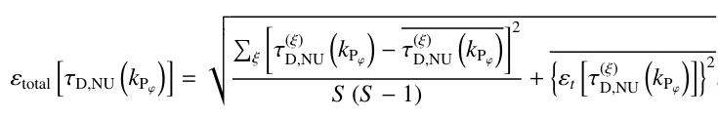
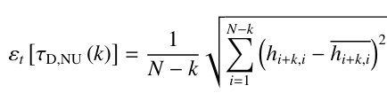
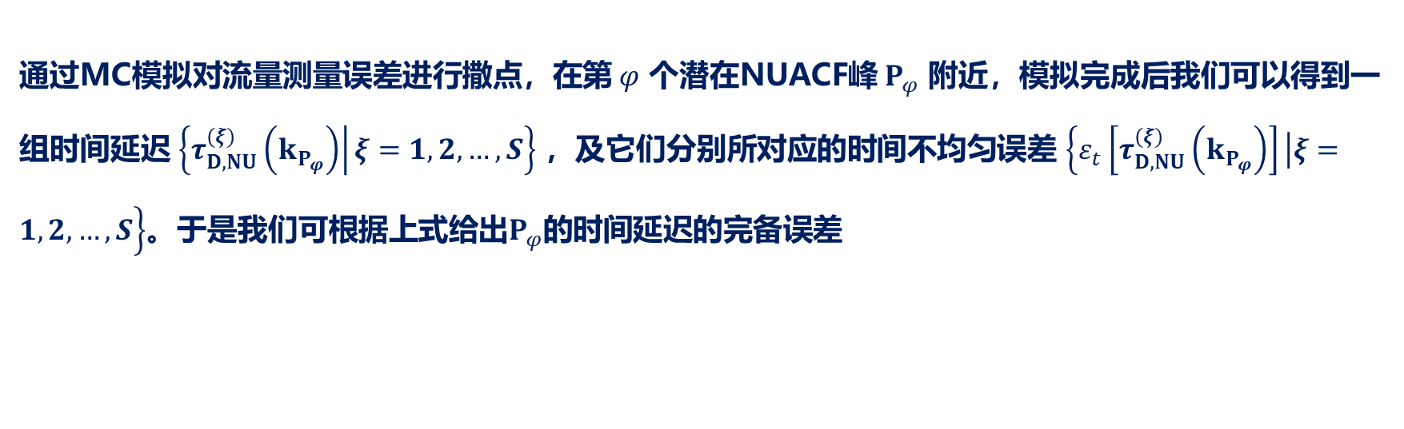
非均匀自相关函数的构建 —— 时间延迟测量的完备误差估计
完整的NUACF时间延迟误差由两部分组成：
① 流量测量误差项
② 时间不均匀性误差项
通过MC模拟对流量测量误差进行撒点，在第 $φ$ 个潜在NUACF峰 $P_{φ}$ 附近，模拟完成后我们可以得到一组时间延迟 $\left\{τ_{D,NU}^{(ξ)}\left.\left(k_{P_{φ}}\right)\right|ξ=1,2,…,S\right\}$ ，及它们分别所对应的时间不均匀误差 $\left\{ε_{t}\left[τ_{D,NU}^{(ξ)}\left(k_{P_{φ}}\right)\right]\left|\left.ξ\right.\right.=1,2,…,S\right\}$。于是我们可根据上式给出$P_{φ}$的时间延迟的完备误差
Notes:
传统方法给出的实际上是一个形式误差；而我们的方法由于保留了解析性，所以可以给出时间延迟的完备误差

Slide 10
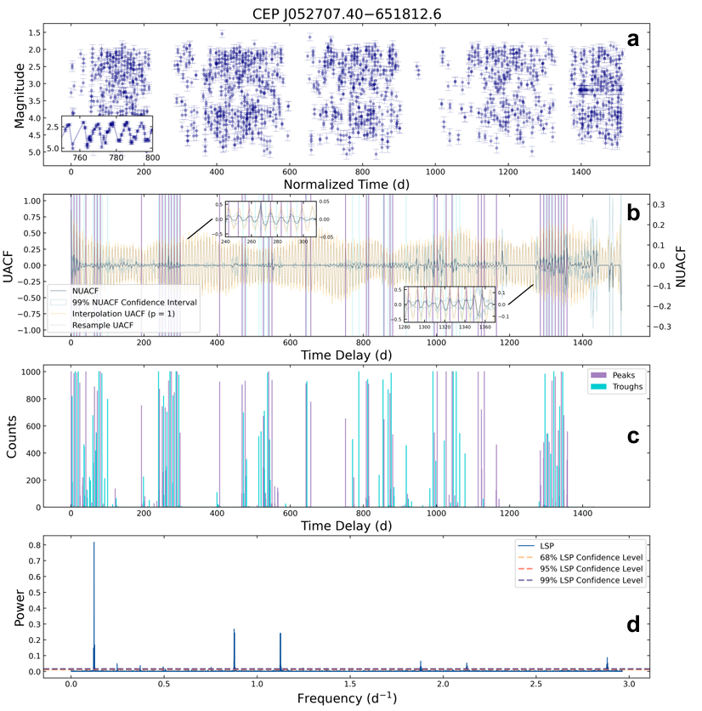
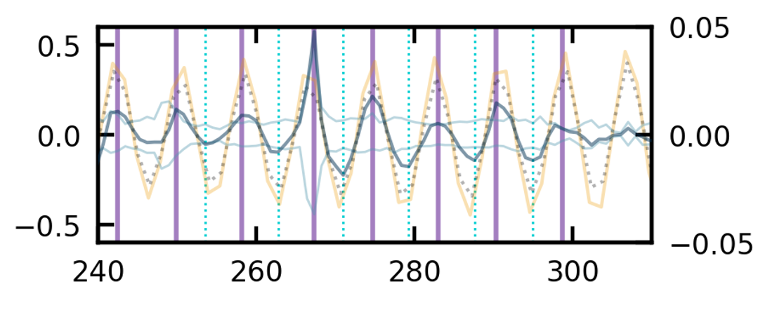
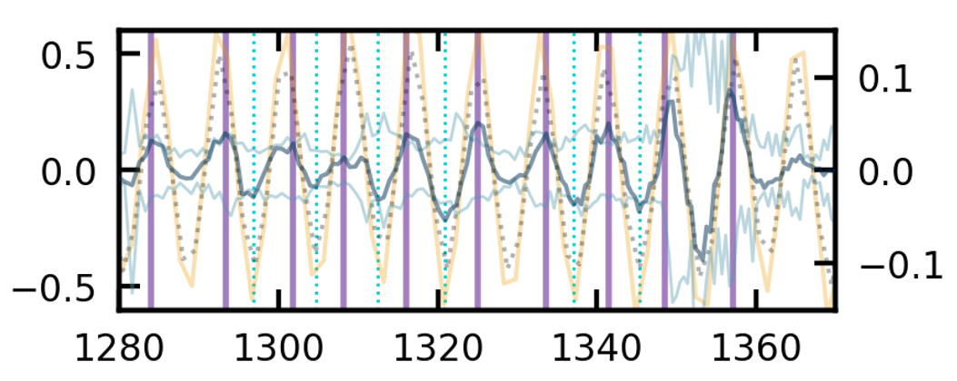
非均匀自相关函数（ NUACF ）的实战表现：造父变星
与插值和分bin等传统方法的区别在于，NUACF先通过置信带分辨出显著峰和谷，再看其是否具有周期性！
周期性光变曲线
NUACF检测图
时间延迟的完备误差分析（MC）
周期性光变曲线的功率谱
Notes:
讲了这么多，相信大家已经迫不及待想要看一下我们这个NUACF框架的实战效果

Slide 11
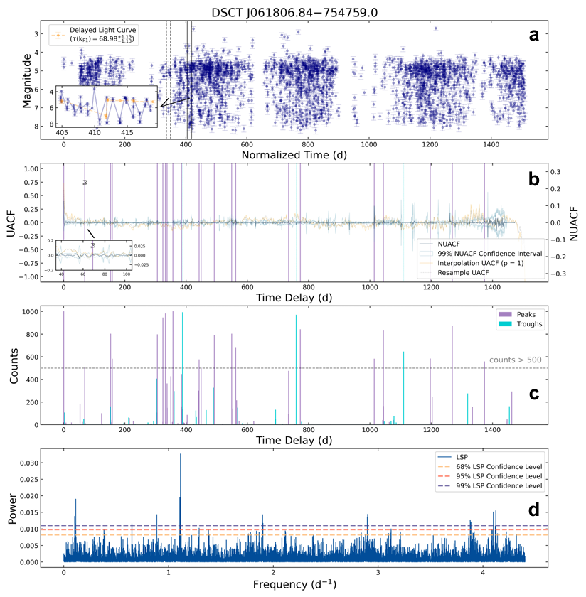
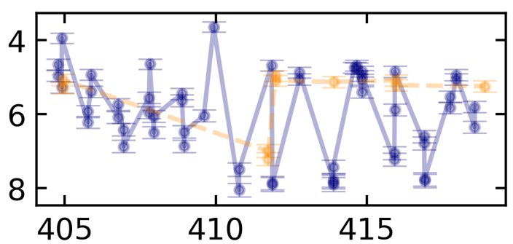
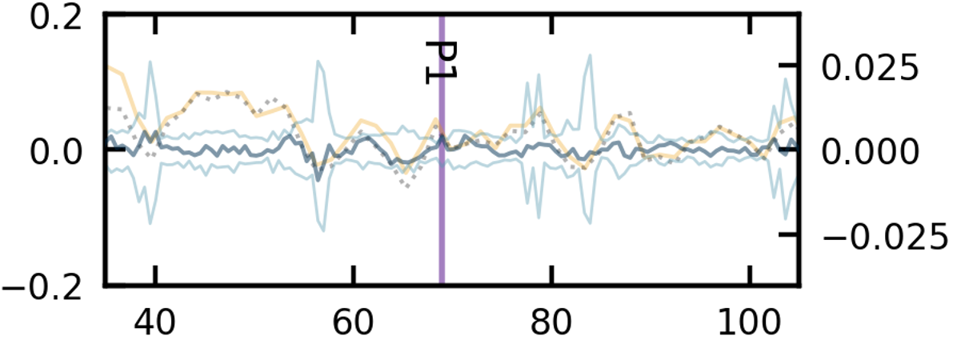
非均匀自相关函数（ NUACF ）的实战表现：盾牌座δ型变星
NUACF与传统方法的分别，赋予其寻找复杂周期光变的重复行为模式，甚至非周期性光变的重复行为模式
复杂周期光变曲线
NUACF检测图
时间延迟的完备误差分析（MC）
复杂周期光变曲线的功率谱
Notes:
NUACF并不是用来找周期的，它本质上不是一个频域方法而是一个时域方法，用来寻找重复出现的光变模式和相应的时间延迟

Slide 12
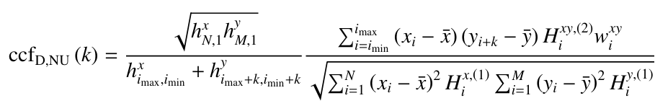
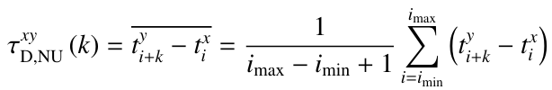

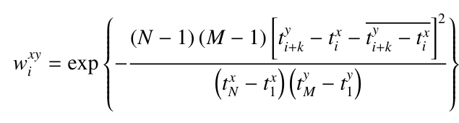
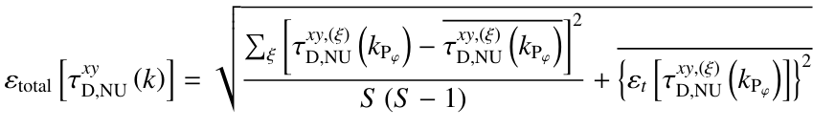

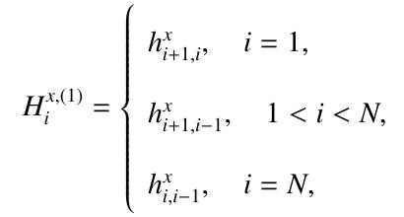
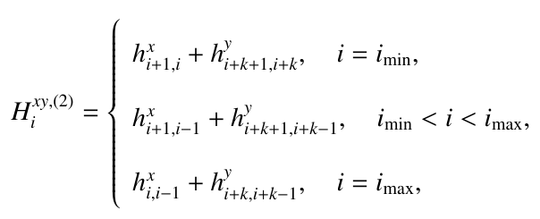
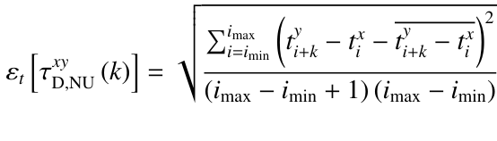
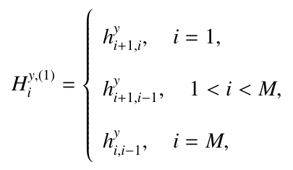

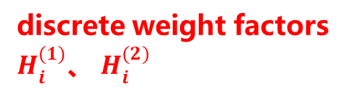
延拓至非均匀互相关函数（ NUCCF ）
NUCCF及其时间延迟
NUCCF的完整解析分析框架
1) 置信带：依然通过MC模拟构建，解析置信带无法兼顾细节轮廓，因为时间测量点无法被随机化
2) 显著峰/谷的时间延迟的完备误差
① 流量测量误差项
② 时间不均匀性误差项
misalignment weight $w_{i}$
需要二层嵌套的MC模拟，对算力要求较大！也许未来深度学习可帮助直接预测完备误差
discrete weight factors $H_{i}^{(1)}$、 $H_{i}^{(2)}$
Notes:
除了一个光变曲线自己和自己比较，在现在的多波段多信使天文学里，大家也会关注不同波段光变曲线之间的比较

Slide 13
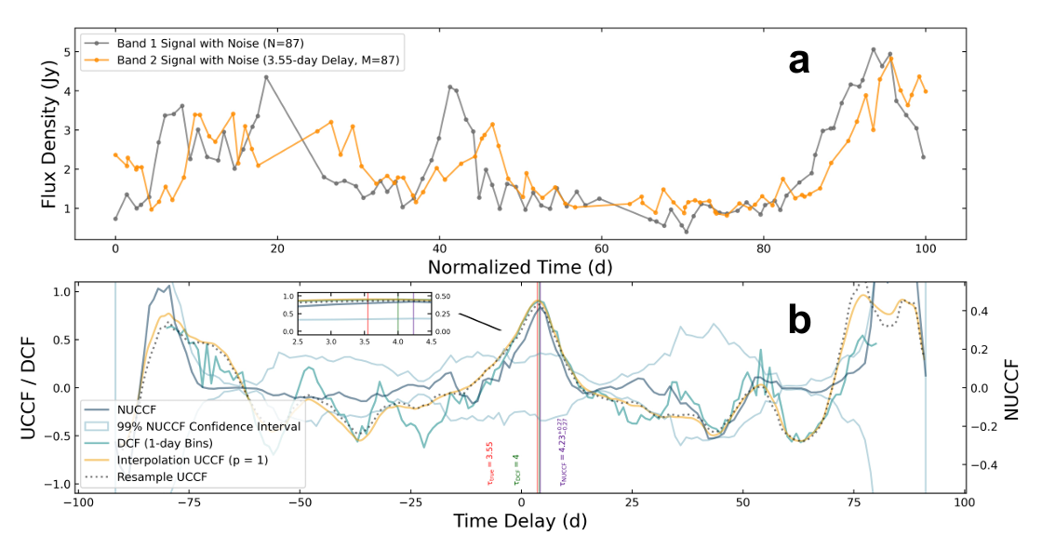
非均匀互相关函数（ NUCCF ）的实战表现：AGN反响映射模拟数据
NUCCF直接应用在非均匀序列上！
显著性评估+完备误差
Notes:
AGN反响映射通过测量两个波段光变的时间延迟来刻画宽线区的尺度和SMBH的质量
和传统方法的重要区别：解析性的保留让NUCCF可提供时间延迟测量的显著性评估及其完备误差——让我们评估我们得到的观测特征是否是真的

Slide 14
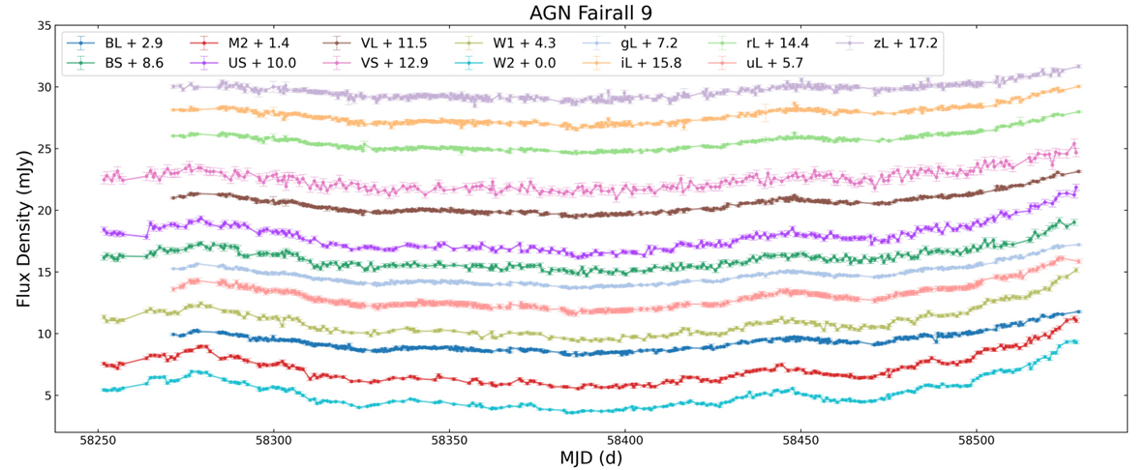
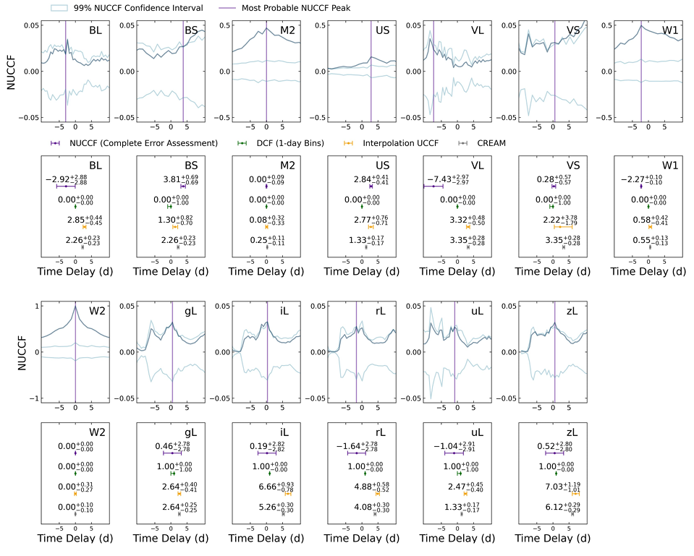
非均匀互相关函数（ NUCCF ）的实战表现：AGN密集多波段反响映射
DCF失效，不同波段的时间延迟测量结果都为0
对于两种将时间延迟内置为拟合参数的拟合方法（原文使用），13个波段中有7个波段的结果和NUCCF一致；其余波段有反号情况，但NUCCF是忠于数据本身的，所以需要未来进一步验证
Notes:
AGN密集多波段反响映射通过多个波段之间的时间延迟来刻画更小尺度上的盘区物理

Slide 15
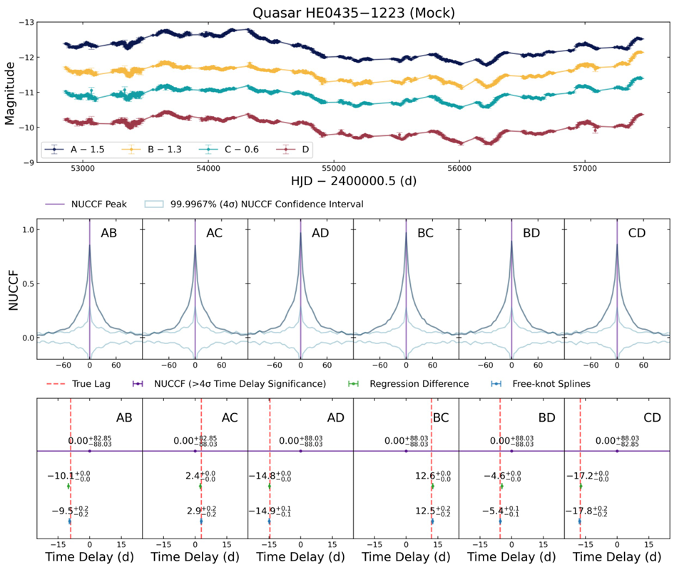
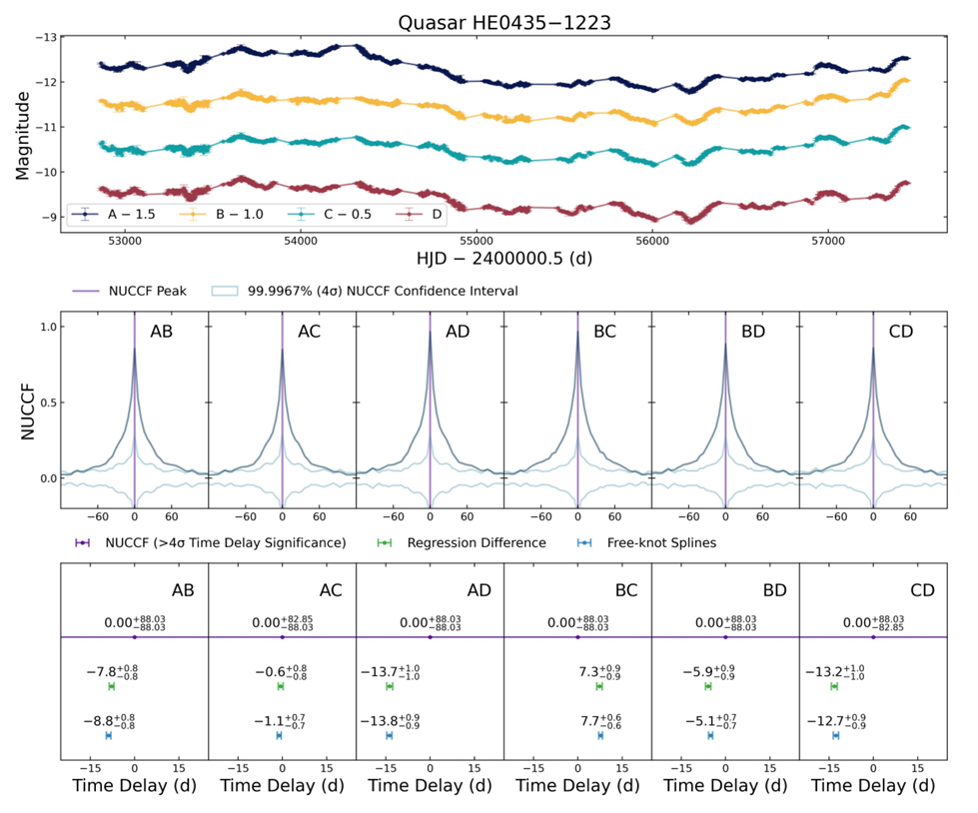
非均匀互相关函数（ NUCCF ）的实战表现：著名的四像引力透镜 Quasar HE0435-1223
模拟数据
真实数据
对于像这样有长期观测基础（＞10 yr）的天体，量身定制的、将时间延迟内置为拟合参数的拟合方法能给出更精确的时间延迟测量，但NUCCF依然可为其结果提供显著性评估
Notes:
多像引力透镜的不同像的光变之间的时间延迟，可以帮助我们测定宇宙学常数和宇宙学模型参量

Slide 16
主要结论
1. NUACF/NUCCF框架是保留解析性质的强力时域分析工具，直接应用于非均匀序列，旨在搜寻光变曲线中的重复模式（非周期性重复光变也适用）及其时间延迟
2. 相较于插值和分bin的传统方法， NUACF/NUCCF并不会引入人为误差，通过其解析性可以对结果提供显著性估计和完备误差
3. NUACF/NUCCF框架是多目标导向的，使其亦能够服务于暂现源这样本身爆发时间就不均匀的天体，如FRB中不同物理量时变间的比较，或FRB与成协PRS间物理量变化的比较

Slide 17
第十三届全国脉冲星研讨会（FPS13）
长久以来的缺失工具：衡量非均匀采样下自相关/互相关的解析框架
第十五届全国脉冲星研讨会（FPS15）
胡宸然 南京大学
hcr@smail.nju.edu.cn
合作者：黄永锋*，耿金军，吾热卡西，邹泽城，邓晨，
许帆，董小飞，杜琛，努尔曼古丽，王培，崔朗，李程明
2026.07.03 贵阳

Slide 18
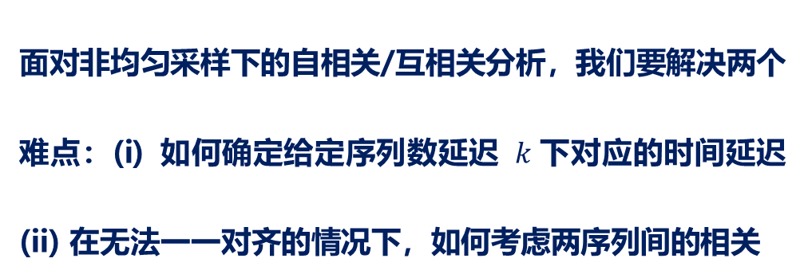
非均匀自相关函数的构建 —— 非均匀采样带来的问题
均匀采样下的ACF及其时间延迟：
均匀采样
面对非均匀采样下的自相关/互相关分析，我们要解决两个难点：(i) 如何确定给定序列数延迟 $k$下对应的时间延迟 (ii) 在无法一一对齐的情况下，如何考虑两序列间的相关
非均匀采样

Slide 19
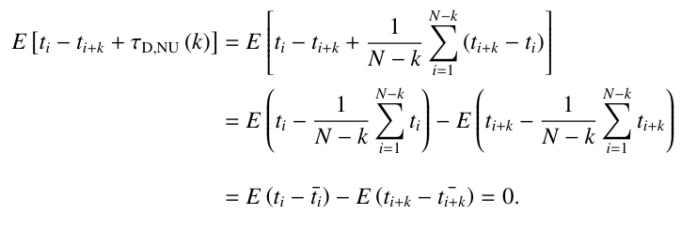

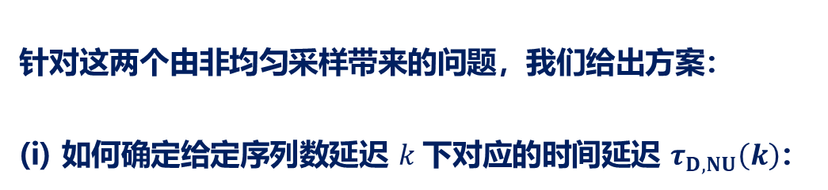

非均匀自相关函数的构建 —— 非均匀采样带来的问题
针对这两个由非均匀采样带来的问题，我们给出方案：
(i) 如何确定给定序列数延迟 $k$下对应的时间延迟 $τ_{D,NU}\left(k\right)$：
非均匀采样
(ii) 在无法一一对齐的情况下，如何考虑两序列间的相关：
misalignment weight $w_{i}$的引入，使延迟序列与原序列之间的点对比较成为可能，其在点对内两点完全对齐时为1
如此可确保，给定 $k$下的$τ_{D,NU}\left(k\right)$能使延迟序列与原序列之间的“不对齐”总体降到最低

Slide 20
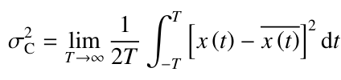

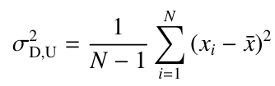

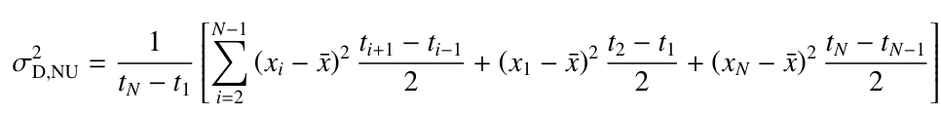
非均匀自相关函数的构建 —— 从连续域到均匀离散域，再到非均匀离散域的延拓
最后，我们该如何将传统的自相关函数 (ACF) 向非均匀自相关函数 (NUACF) 延拓呢？不妨先来看一下连续变化量在时间上的方差：
非均匀采样
连续变量的时间方差
考虑现实观测时间有限
均匀离散域
离散化处理
非均匀离散域
Notes:
注意，这里我们讨论的是“连续变量在时间上的方差”，而不是“一群人的身高体重差异”那样多个变量之间的种群方差

Slide 21
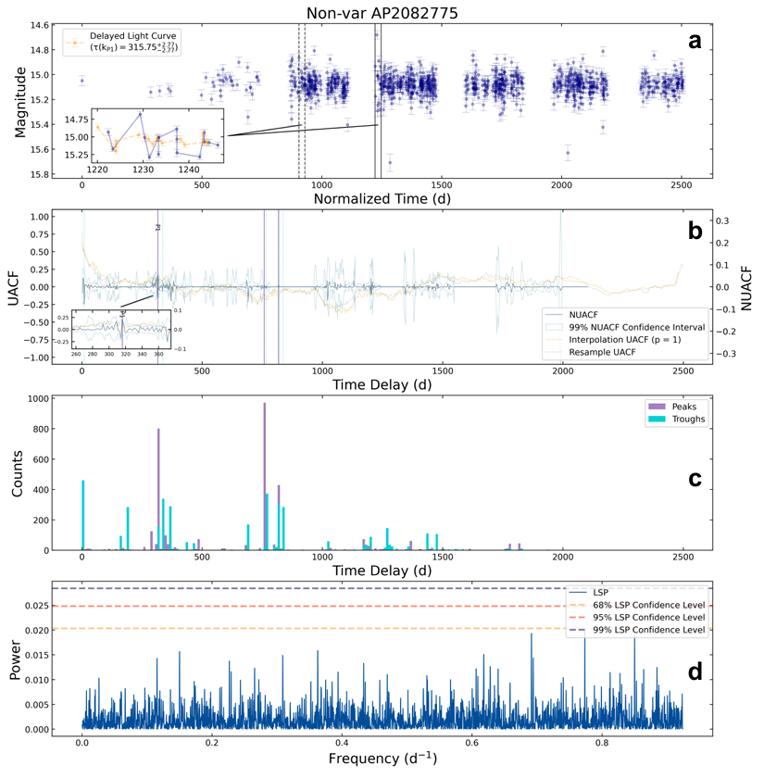
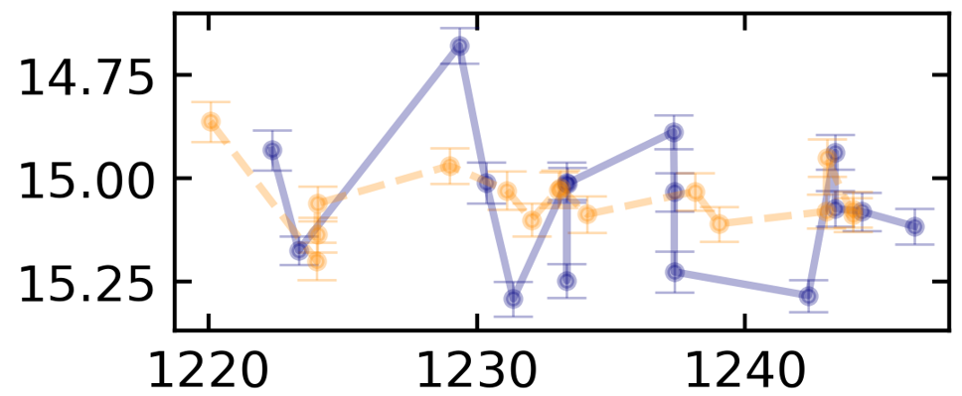
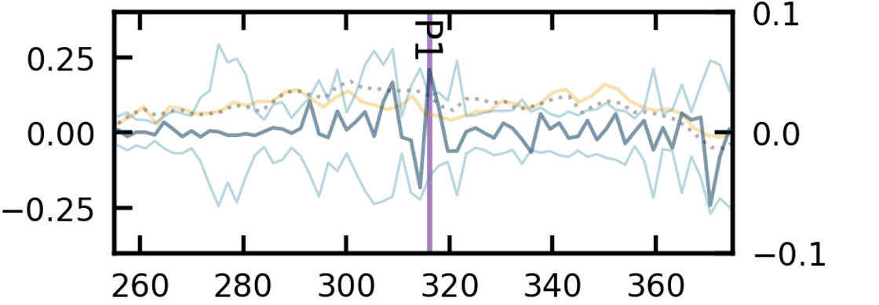
非均匀自相关函数（ NUACF ）的实战表现：非变星
NUACF与传统方法的分别，赋予其寻找复杂周期光变的重复行为模式，甚至非周期性光变的重复行为模式
非周期光变曲线
NUACF检测图
时间延迟的完备误差分析（MC）
非周期光变曲线的功率谱

Slide 22
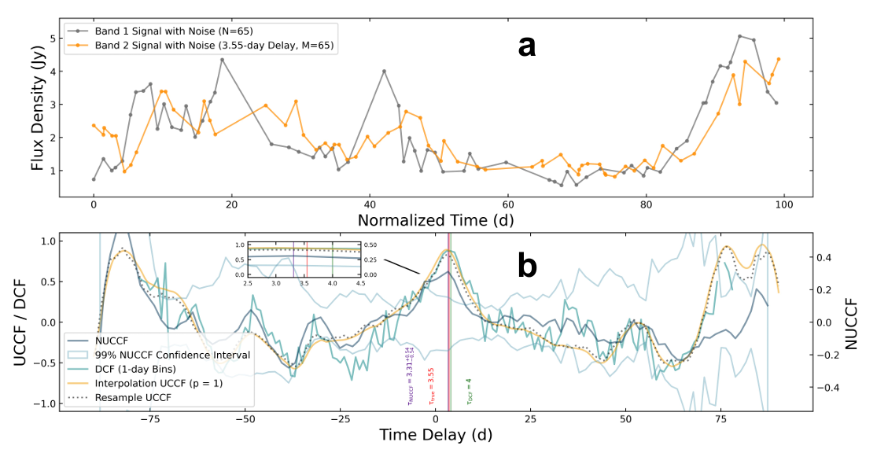
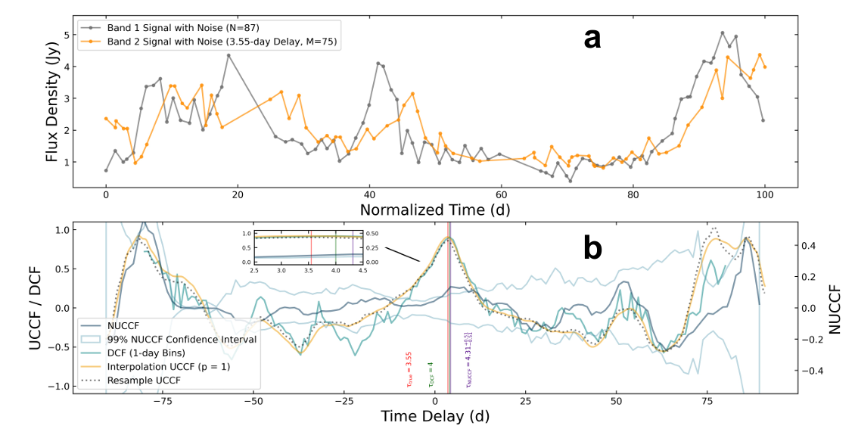
非均匀互相关函数（ NUCCF ）的实战表现：AGN反响映射模拟数据
同时降低两条光变曲线的采样点
只降低一条光变曲线的采样点
总采样点的减少会增大时间延迟测量的误差范围
两光变曲线采样点数量差异的增大会降低时间延迟测量的显著性

